Slide 1
Муниципальное бюджетное дошкольное образовательное учреждение «Детский сад №5 «Крепыш»
г Мегион ХМАО
Презентация проекта «Азбука здорового питания»
Выполнила: Кутлаева О.А.
2015г.

Slide 2
Участники проекта:
1. Воспитанники группы.
2. Родители детей.
3. Сотрудники группы.
Сроки реализации проекта:
краткосрочный (1 неделя)

Slide 3
Актуальность:
В настоящее время возросла актуальность здорового образа жизни. Особое внимание уделяется правильному питанию, ведь именно оно одна из главных составляющих здорового образа жизни. Известно, что навыки здорового питания формируются с детства. Первые детские годы – то самое время, когда у ребёнка вырабатываются базовые предпочтения в еде, создаётся основа для его гармоничного развития. Питание представляет собой один из ключевых факторов, определяющих условия роста и развития.

Slide 4
Цель проекта:
формирование у детей и родителей представлений о продуктах, приносящих пользу организму, об организации здорового питания.

Slide 5
Задачи проекта:
расширить знания детей о продуктах здорового и нездорового питания, пропагандировать и рекламировать здоровый образ жизни;
формировать у детей интерес и готовность к соблюдению правил рационального и здорового питания;
воспитывать у детей и родителей потребность в правильном питании как составной части сохранения и укрепления здоровья.

Slide 6
Предполагаемые результаты:
1. У детей будет сформировано желание заботиться о своем здоровье, представление о том, какие продукты питания вредны, и какие полезны для здоровья, как витамины влияют на организм человека.
2. У родителей будет сформировано представление об основных принципах гигиены питания, о наиболее подходящих блюдах для дошкольников.
3. Родители обратят внимание на рацион своих детей, изменят их меню, сделав его более витаминизированным и полезным, откажутся от вредных продуктов питания сами и научат этому детей.

Slide 7
Перспективно – тематическое планирование
работы с детьми и родителями
Организованная образовательная деятельность:
1.«Полезная пища» Цель: Формировать у детей понимание того, что здоровье зависит от правильного питания. Пища – должна быть не только вкусной, но и полезной.
2.«Для чего мы едим?» Цель: Расширить знания детей о пользе еды для нашего организма в целом.
3.«Из чего состоит наша пища»
Цель: Дать представление о витаминах, содержащихся в продуктах питания.
4. Рисование «Эти полезные фрукты» - Цель: Закрепить знания о витаминах, содержащихся во фруктах.
5. Показ презентации «Откуда к нам хлеб пришел»

Slide 8
Совместная деятельность
1.Вспомнить пословицы и поговорки о еде и культуре поведения за столом. Цель: помочь понять смысл данных пословиц и поговорок.
2.Изготовление коллажа правильного питания
«Пирамида питания»
3.Загадывание и отгадывание загадок о продуктах питания. Цель: Развивать логическое мышление.
4.Создание альбома «Витамины». Цель: способствовать
развитию детского кругозора.
5. Создание книжки – малышки «Все о витаминах»
6. Экскурсия в продуктовый магазин
7. Экскурсия в кухню детского сада
8. Приготовление «Винегрета»

Slide 9
Самостоятельная деятельность
- С/р игра «Продуктовый магазин» Цель: Развивать умение самостоятельно распределять роли, развивать дружелюбие.
- Д/и «Составь меню» Цель: Уметь обосновывать, почему именно эти продукты желательно есть на завтрак, обед, полдник, ужин…
- Раскрашивание натюрмортов
- Д/и «Полезное и вредное» Цель: Уметь соотносить продукты питания.

Slide 10
Работа с родителями:
Опрос « Что такое, по-вашему «здоровое питание?»»
Цель: получить представление о знании родителей по данной теме.
Консультация для родителей «Основные принципы здорового питания детей» Цель: расширить знания родителей о здоровом питании

Slide 11
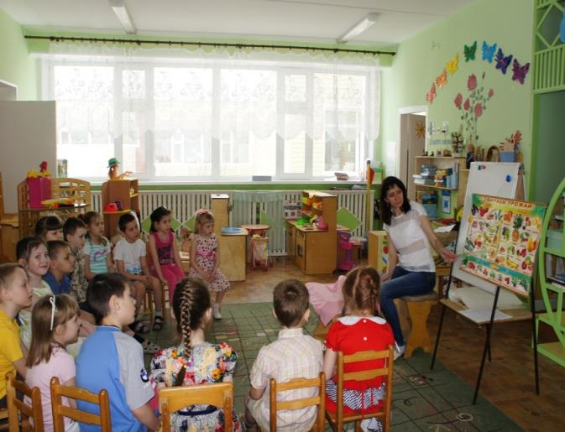
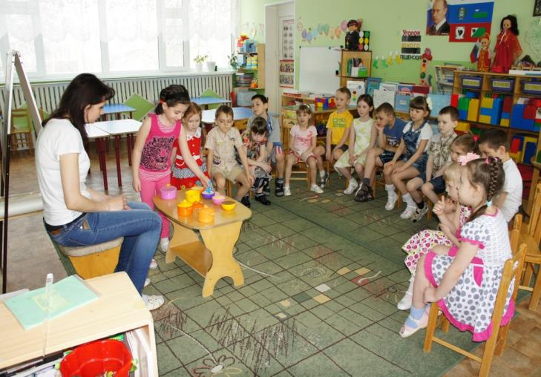
Организованная образовательная деятельность ФКЦМ «Здоровая пища»

Slide 12
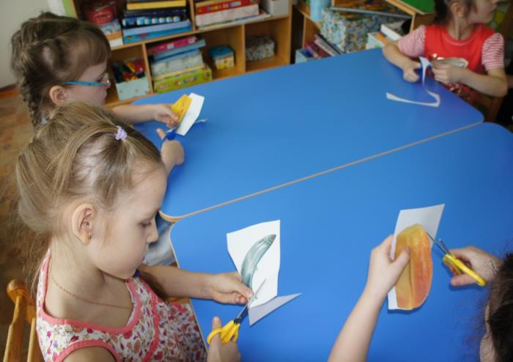
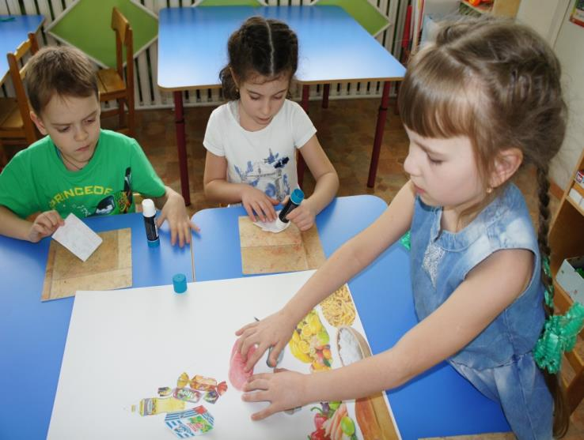
Изготовление коллажа – макета «Пищевая пирамида»

Slide 13
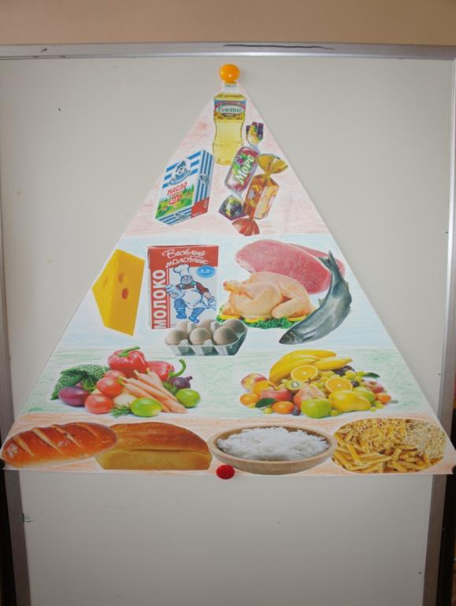
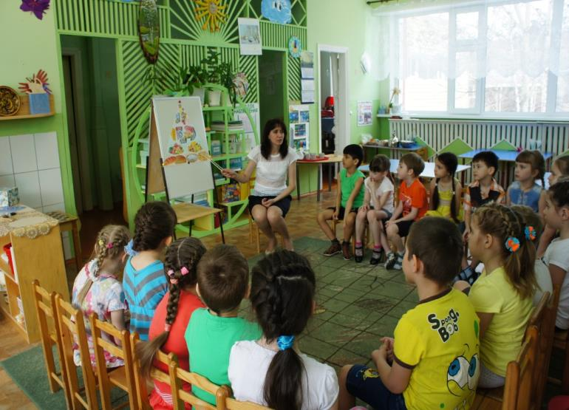
Что и в каких количествах необходимо есть для того чтобы быть здоровыми…

Slide 14
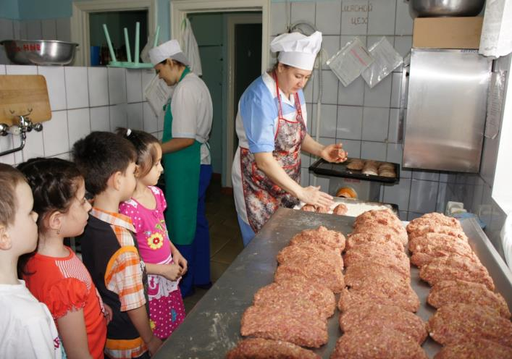
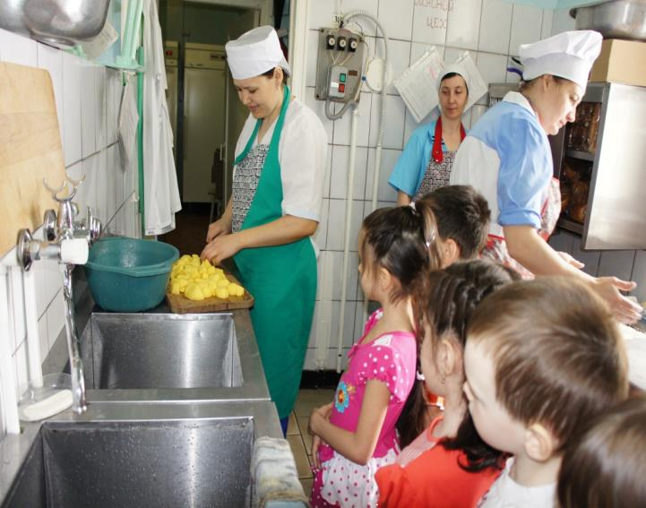
Экскурсия в кухню детского сада

Slide 15
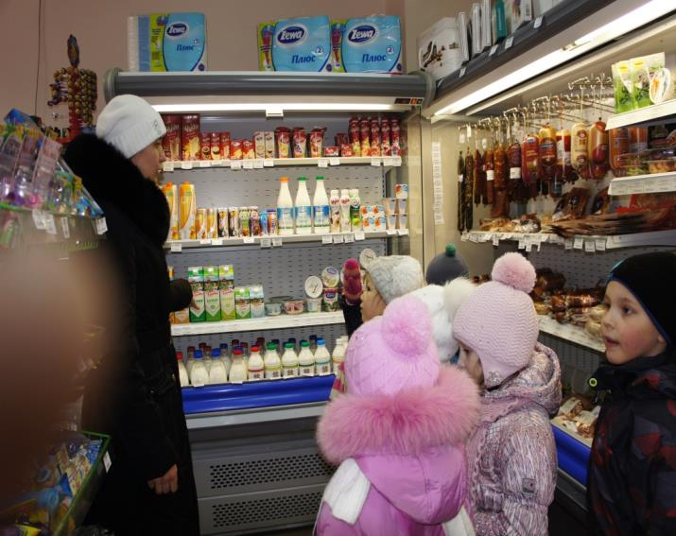
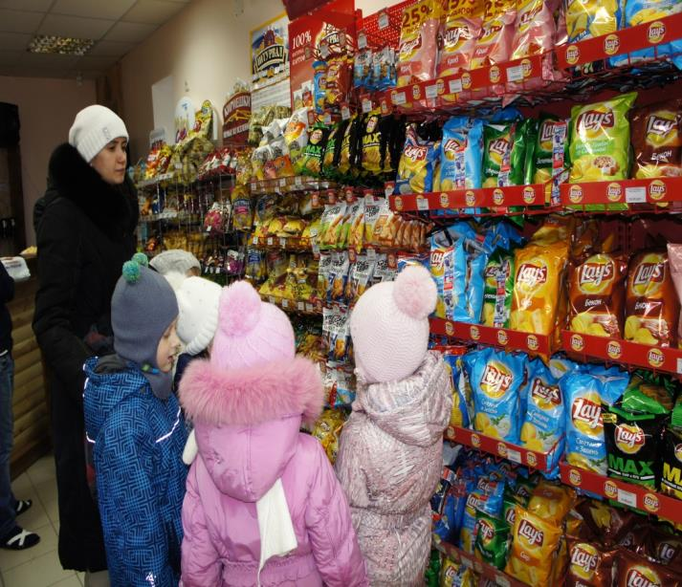
Экскурсия в продуктовый магазин

Slide 16
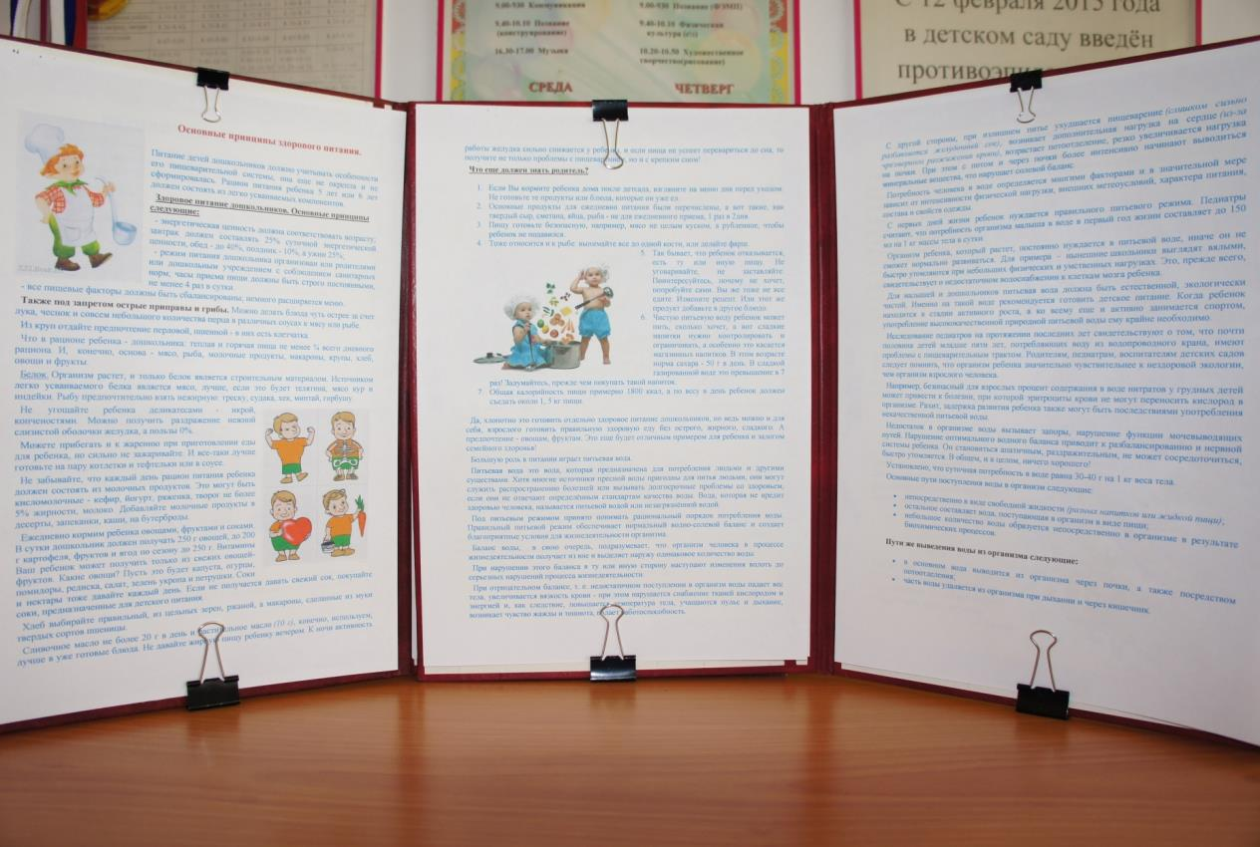
Консультация для родителей «Принципы здорового питания»

Slide 17
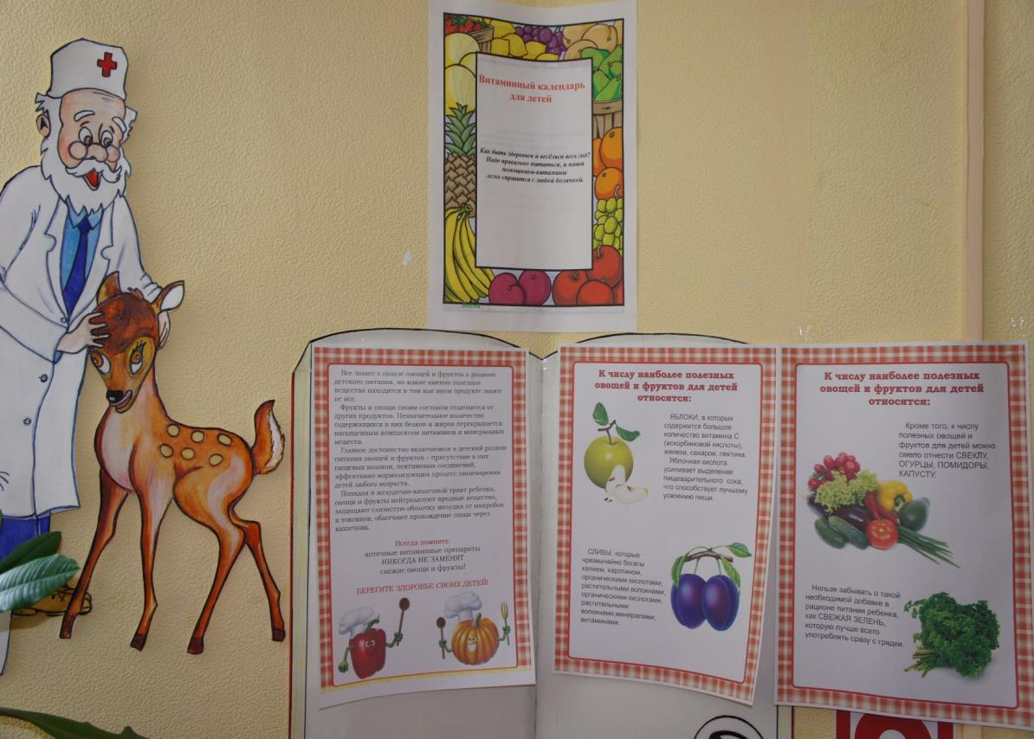
Витаминный календарь для детей

Slide 18
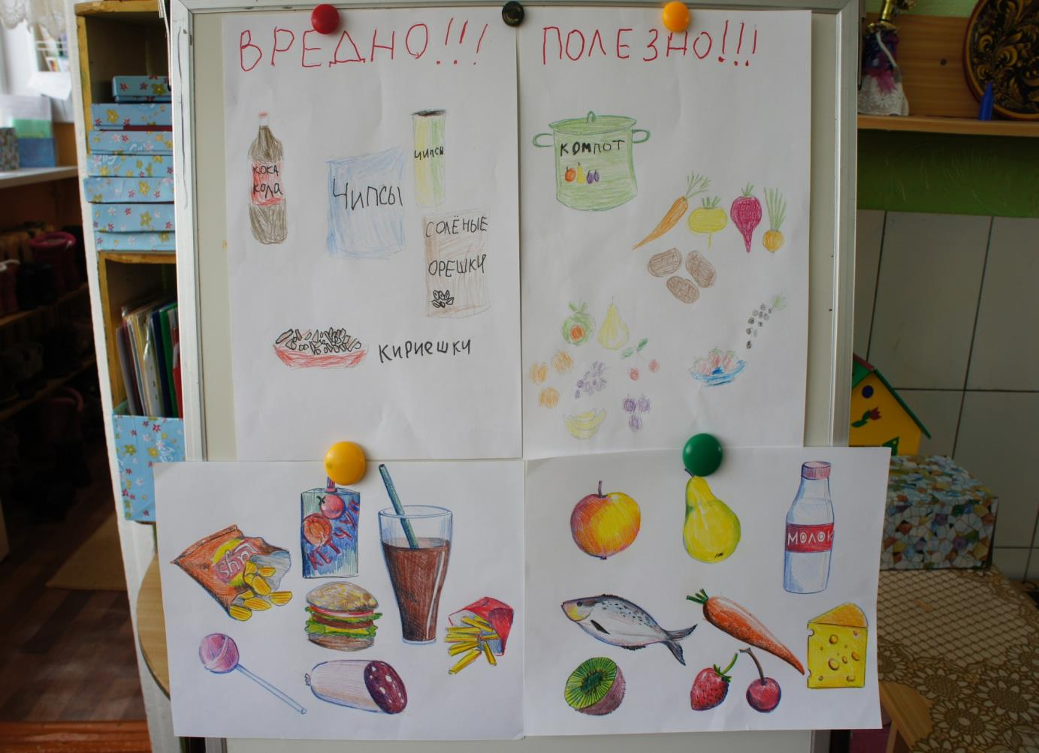

Slide 19
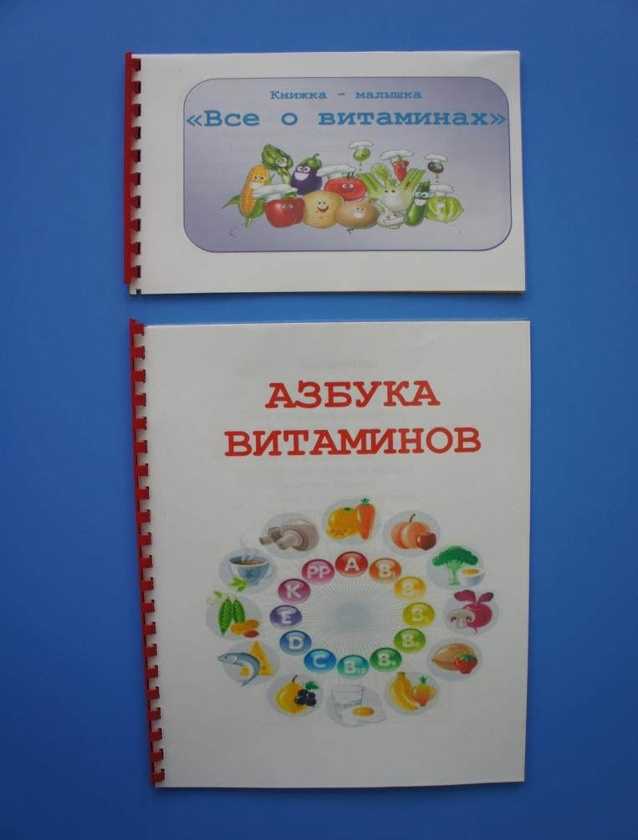

Slide 20
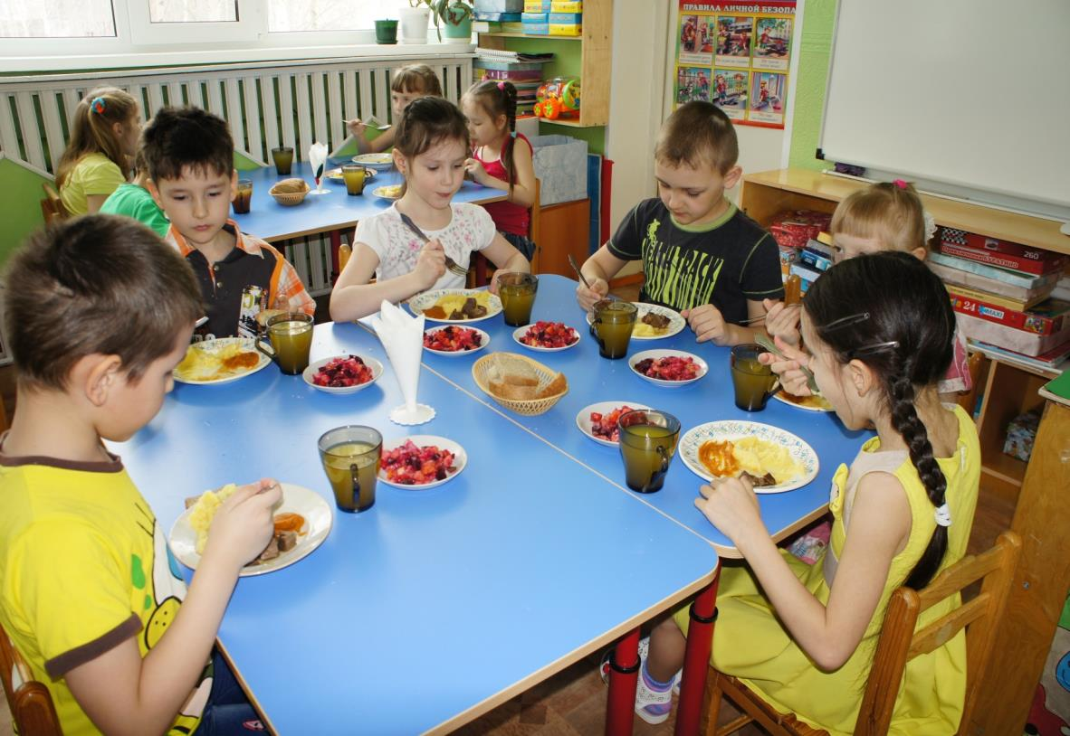
Винегрет своими руками

Slide 21
Спасибо за внимание!

